Slide 1

Adam - Abraham

Slide 2

Einführung Heilszeitalter
Altes Testament
Neues Testament
Propheten
Schriften
Gesetz
Evangelien
Apostelgeschichte
Briefe
Offenbarung
Neue
Schöpfung
Schöpfung

Slide 3
Einführung Heilszeitalter
„hoch über jede Gewalt und Macht und Kraft und Herrschaft und jeden Namen, der nicht nur in diesem Zeitalter, sondern auch in dem zukünftigen genannt werden wird.“ Eph 1,21
„wenn aber jemand gegen den Heiligen Geist reden wird, dem wird nicht vergeben werden, weder in diesem Zeitalter noch in dem zukünftigen.“ Mt 12,32b

Slide 4
Einführung Heilszeitalter
Altes Testament
Neues Testament
Gegenwärtiges
Zeitalter
Zukünftiges
Zeitalter
Neue
Schöpfung
Schöpfung

Slide 5
Einführung Heilszeitalter
„Das Geheimnis, das von den Zeitaltern und von den Geschlechtern her verborgen war, jetzt aber seinen Heiligen offenbart worden ist.“ Kol 1,26

Slide 6
Einführung Heilszeitalter
Altes Testament
Neues Testament
Vergangenes
Zeitalter
Vergangenes Zeitalter
Gegenwärtiges
Zeitalter
Zukünftiges
Zeitalter
Neue
Schöpfung
Schöpfung

Slide 7
Einführung Heilszeitalter
„Alles dies aber widerfuhr jenen als Vorbild und ist geschrieben worden zur Ermahnung für uns, über die das Ende der Zeitalter gekommen ist.“ 1Kor 11,10
„für die Verwaltung bei der Erfüllung der Zeiten; alles zusammenzufassen in dem Christus, das, was in den Himmeln, und das, was auf der Erde ist – in ihm.“ Eph 1,10

Slide 8
Einführung Heilszeitalter
Altes Testament
Neues Testament
Die Fülle der Zeiten
Vorbilder
Vergangenes
Zeitalter
Vergangenes Zeitalter
Gegenwärtiges
Zeitalter
Zukünftiges
Zeitalter
Dispensationalismus = Einteilung der biblischen Geschichte
in Zeitalter/Haushaltungen

Slide 9
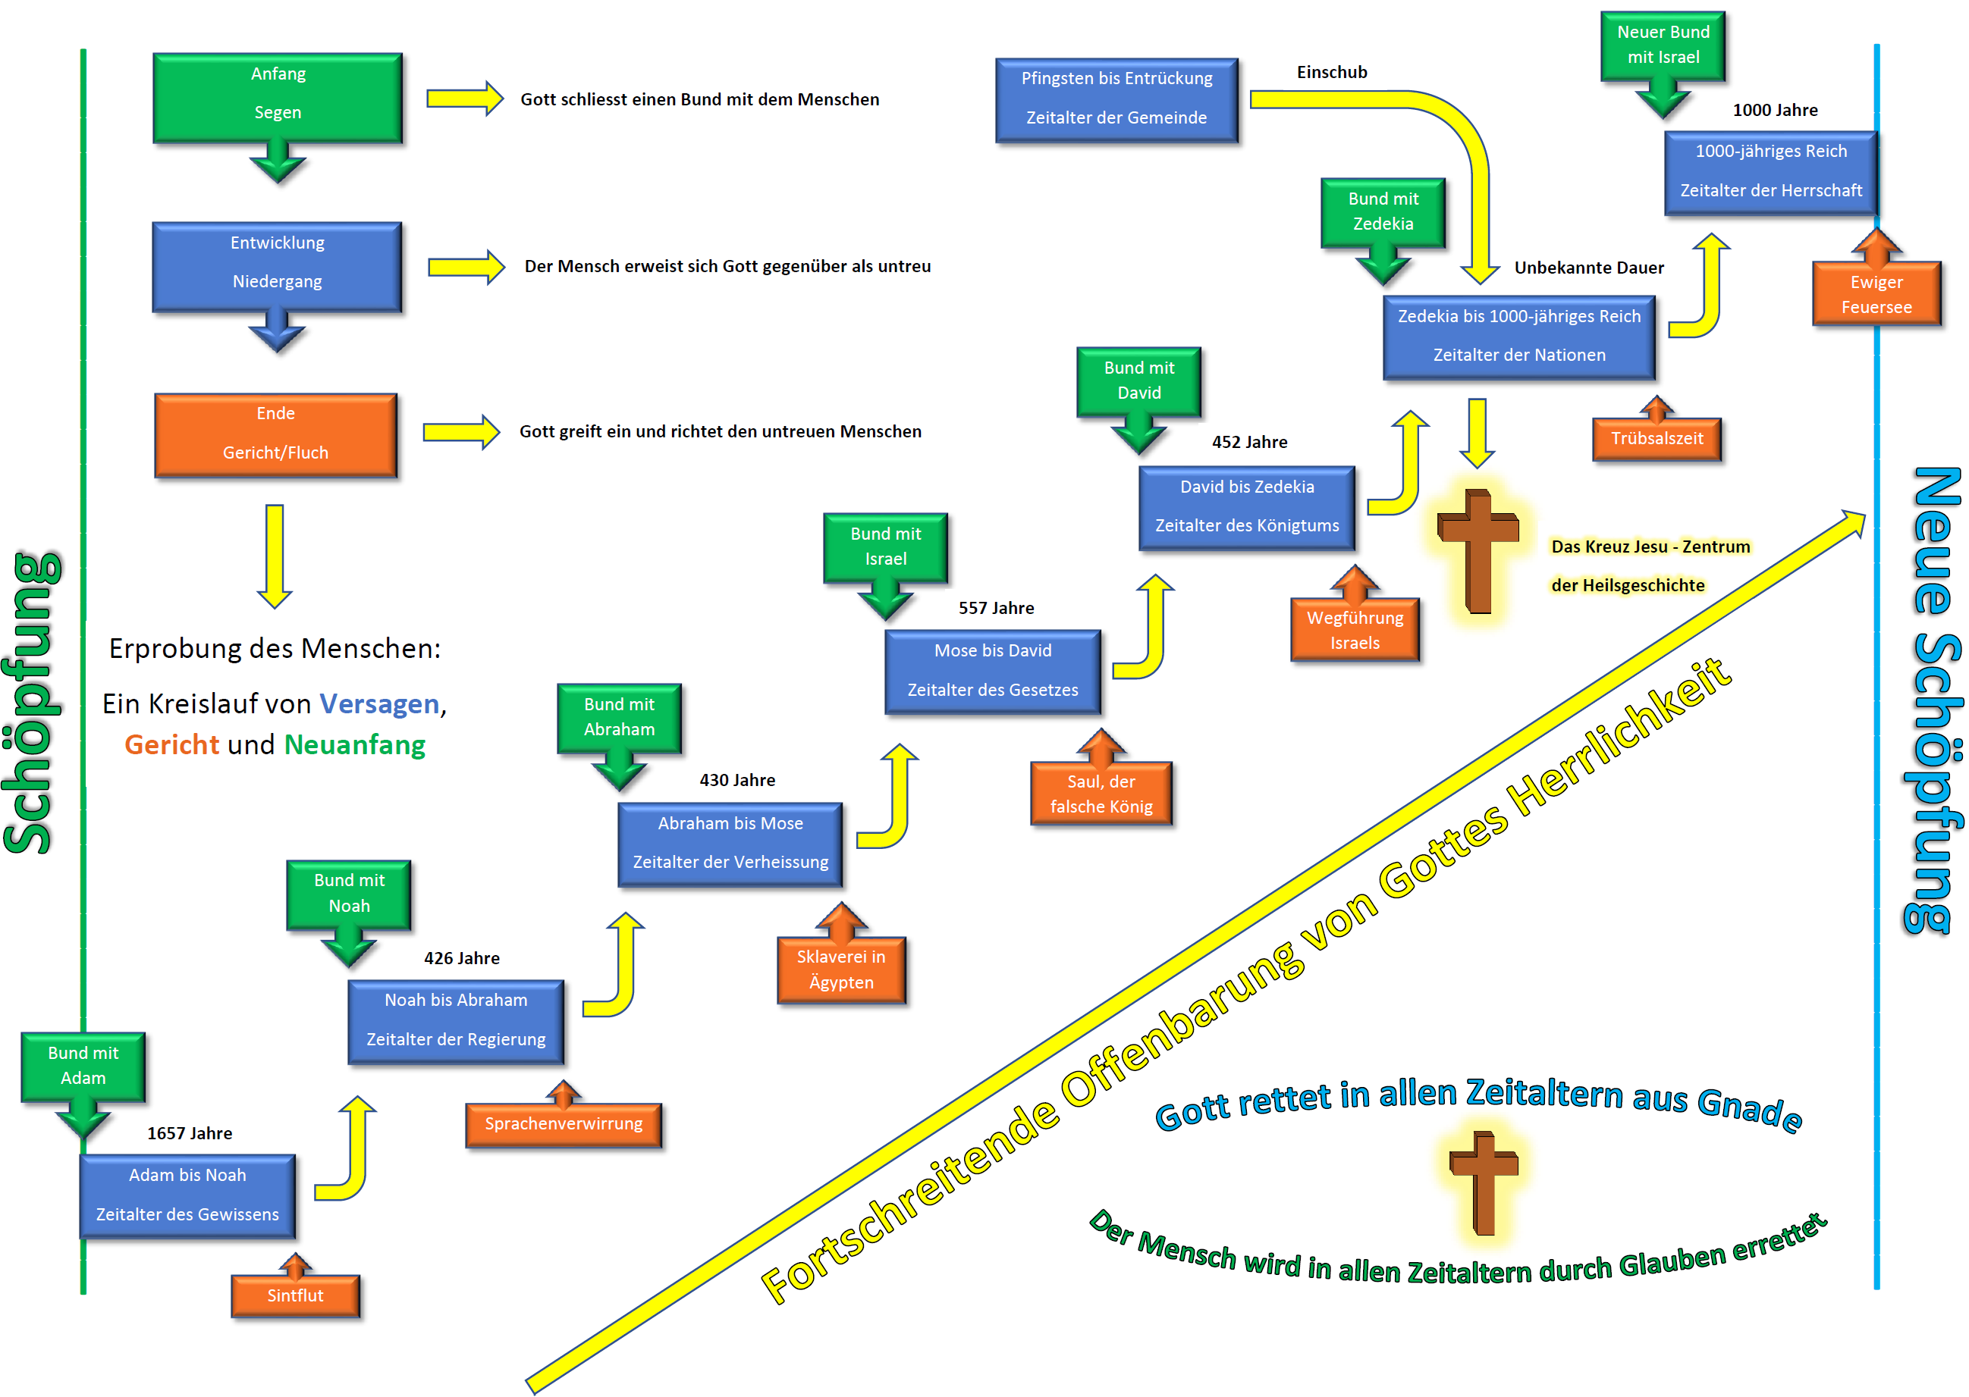

Slide 10
„Die Grundlage der Errettung in jedem Zeitalter ist der Tod Christi;
die Voraussetzung zur Errettung in jedem Zeitalter ist Glaube;
das Objekt des Glaubens in jedem Zeitalter ist Gott;
der Inhalt des Glaubens ändert sich in den verschiedenen Zeitaltern.“
C. Ryrie, Dispensationalismus S. 165

Slide 11

Adam – Noah
Anfang (Bund)
Fruchtbarkeit und Vermehrung
Verwaltung der Natur
Herrschaft über Tiere
Vegetarische Ernährung
Ackerbau
Gehorsamstest
Konsequenz: Tod
„denn an dem Tag, da du davon isst, musst du sterben!“ 1Mo 2,17b

Slide 12
Adam – Noah
Entwicklung (Niedergang)
„Sie aber haben den Bund übertreten wie Adam, haben dort treulos gegen mich gehandelt.“ Hos 6,7
„Zu der Frau sprach er: Überaus zahlreich werde ich deine Beschwerden und deine Schwangerschaft machen, mit Schmerzen sollst du Kinder gebären! Nach deinem Mann wird dein Verlangen sein, er aber wird über dich herrschen!“ 1Mo 3,16
„Wenn du aber nicht recht tust, lagert die Sünde vor der Tür. Und nach dir wird ihr Verlangen sein, du aber sollst über sie herrschen.“ 1Mo 4,7b

Slide 13
Adam – Noah
Entwicklung (Niedergang)
„Und zu Adam sprach er: […] so sei der Erdboden deinetwegen verflucht: Mit Mühsal sollst du davon essen alle Tage deines Lebens; und Dornen und Disteln wird er dir sprossen lassen, und du wirst das Kraut des Feldes essen! Im Schweiße deines Angesichts wirst du dein Brot essen, bis du zurückkehrst zum Erdboden, denn von ihm bist du genommen. Denn Staub bist du, und zum Staub wirst du zurückkehren!“ 1Mo 3,17-19

Slide 14
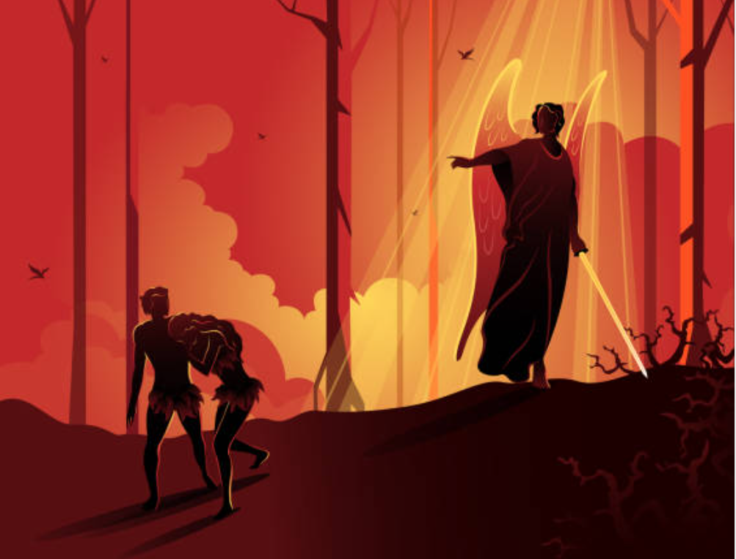
Adam – Noah
Entwicklung (Niedergang)
Fluch
Vertreibung aus dem Paradies
Erster Mord
Zivilisation ohne Gott:
Polygamie
Musik
Technologie
Gewalt
Okkulte Perversionen

Slide 15
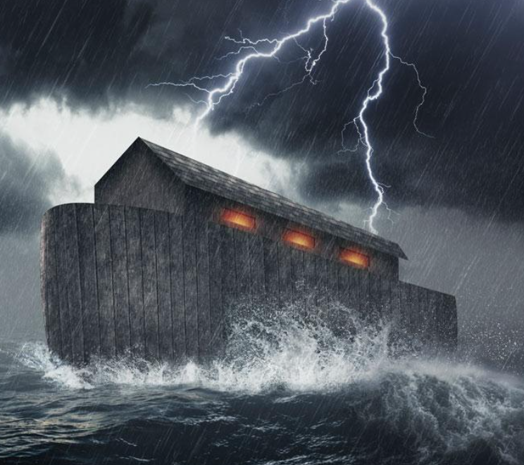
Adam – Noah
Ende (Gericht)
„Da sprach der HERR: Mein Geist soll nicht ewig im Menschen bleiben, da er ja auch Fleisch ist. Seine Tage sollen 120 Jahre betragen.“ 1Mo 6,3
„es bekümmerte ihn in sein Herz hinein.“ 1Mo 6,6b

Slide 16
Adam – Noah
Ende (Gericht)
„Und der HERR sprach: Ich will den Menschen, den ich geschaffen habe, von der Fläche des Erdbodens auslöschen, vom Menschen bis zum Vieh, bis zu den kriechenden Tieren und bis zu den Vögeln des Himmels; denn ich habe bereut, dass ich sie gemacht habe. Noah aber fand Gunst in den Augen des HERRN.“ 1Mo 6,7-8
Zeitalter des Gewissens 1657 Jahre (10 Generationen)

Slide 17
Adam – Noah
„Denn sein unsichtbares Wesen, sowohl seine ewige Kraft als auch seine Göttlichkeit, wird seit Erschaffung der Welt in dem Gemachten wahrgenommen und geschaut, damit sie ohne Entschuldigung sind;“ Röm 1,20
Zeitalter des Gewissens 1657 Jahre (10 Generationen)

Slide 18
Noah – Abraham
„Und Gott gedachte des Noah und aller Tiere und alles Viehs, das mit ihm in der Arche war;“ 1Mo 8,1a

Slide 19
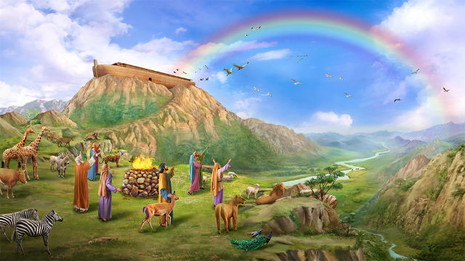
Noah – Abraham
Anfang (Bund)
Fruchtbarkeit und Vermehrung
Herrschaft über Tiere
Fleisch als Nahrung
„Und Furcht und Schrecken vor euch sei auf allen Tieren der Erde“ 1Mo 9,2a

Slide 20
Noah – Abraham
Anfang (Bund)
Fruchtbarkeit und Vermehrung
Herrschaft über Tiere
Fleisch als Nahrung
Verbot des Blutgenusses
Obrigkeit (Todesstrafe)
Versprechen
Regenbogen als Bundeszeichen

Slide 21
Noah – Abraham
Anfang (Bund)
„Wenn der Bogen in den Wolken steht, werde ich ihn ansehen, um an den ewigen Bund zu denken zwischen Gott und jedem lebenden Wesen unter allem Fleisch, das auf Erden ist.“ 1Mo 9,16

Slide 22
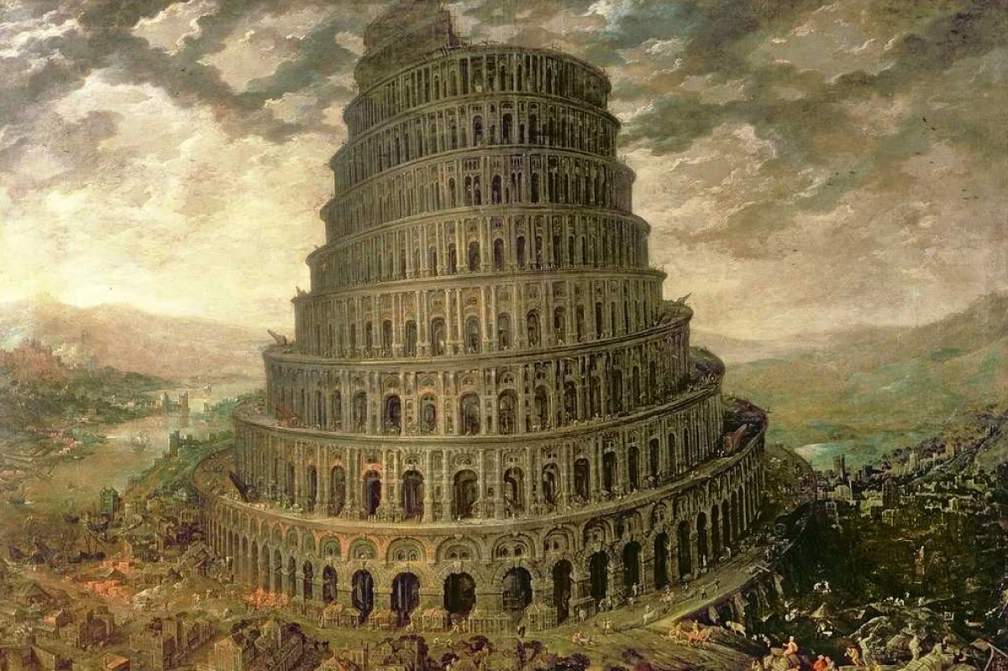
Noah – Abraham
Entwicklung (Niedergang)
Noah betrinkt sich
Fluch über Ham
Nimrod, erster Gewaltherrscher
Bau der Stadt Babylon
Turmbau als Götzentempel

Slide 23
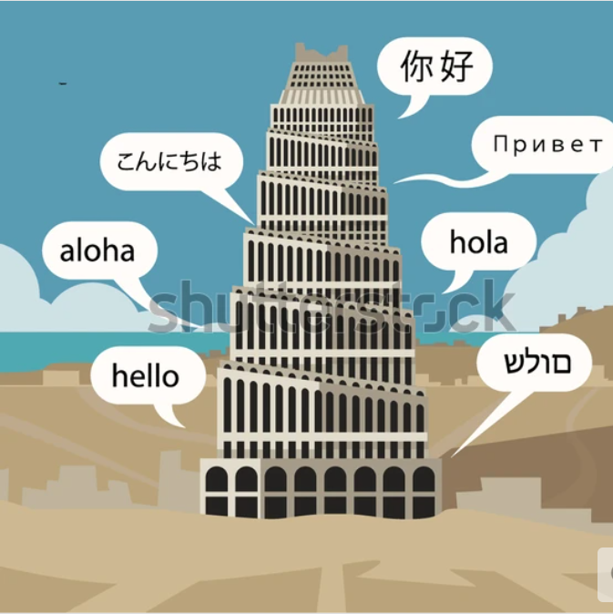
Noah – Abraham
Ende (Gericht)
Sprachenverwirrung
„Auf, lasst uns herabfahren und dort ihre Sprache verwirren,“ 1Mo 11,7a

Slide 24
Noah – Abraham
Ende (Gericht)
Sprachenverwirrung
Zerstreuung der Völker
Gott lässt die Völker in Unwissenheit
und Unmoral verfallen

Slide 25
Noah – Abraham
Ende (Gericht)
„Und wie sie es nicht für gut fanden, Gott anzuerkennen, hat Gott sie dahingegeben in einen verworfenen Sinn, zu tun, was sich nicht gebührt:“ Röm 1,28
„Jenseits des Stroms haben eure Väter vorzeiten gewohnt, und zwar Terach, der Vater Abrahams und der Vater Nahors, und sie dienten andern Göttern. Und ich nahm euren Vater Abraham“ Jos 24,2b-3a
Zeitalter der Regierung 426 Jahre (10 Generationen)

Slide 26
„Darum, wie durch einen Menschen die Sünde in die Welt gekommen ist und durch die Sünde der Tod und so der Tod zu allen Menschen durchgedrungen ist, woraufhin sie alle gesündigt haben“ Röm 5,12
„Und ich werde Feindschaft setzen zwischen dir und der Frau, zwischen deinem Nachwuchs und ihrem Nachwuchs; er wird dir den Kopf zermalmen, und du, du wirst ihm die Ferse zermalmen.“ 1Mo 3,15
„Die Grundlage der Errettung in jedem Zeitalter ist der Tod Christi;“ C. Ryrie

Slide 27
Adam - Abraham

